Slide 1
Isae universidad
FACULTAD DE CIENCIAS TECNOLOGICAS
Curso arquitectura de computadoras
Profesora: gissel martínez
Elaborado por:
OLMEDO Martínez

Slide 2
Tipos de Procesadores y sus fabricantes

Slide 3
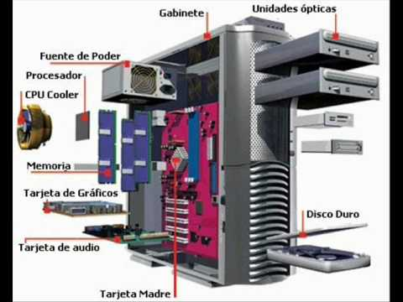
¿Que es un procesador?
la pieza de la computadora encargada de dirigir y coordinar los diversos componentes de la computadora.

Slide 4
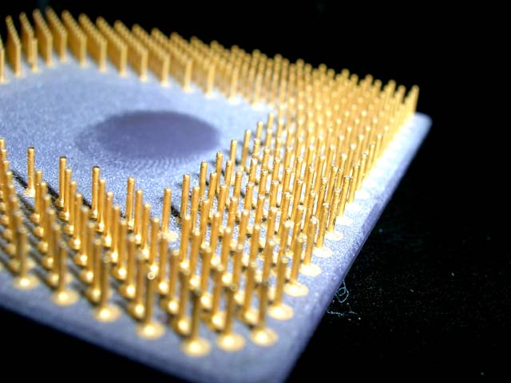
¿Que es un microprocesador?
El microprocesador es el pequeño cerebrito con el que cuenta la computadora y se encarga básicamente de recibir, analizar y calcular todos los datos y esto lo hace en varias etapas de ejecución las cuales son:
PreFetch: Ejecuta pre lectura de la instrucción a realizar en la memoria principal.
Fetch: Ordena sistemáticamente todos los datos para poder ejecutar las operaciones necesarias.
Decodificación: Decodifica las instrucciones de manera que se pueda separar de forma lógica la información y determinar que hacer.
Ejecución: Efectúa el proceso de análisis y cálculo necesario.
Escritura: Envía los resultados a la memoria principal y los registra.

Slide 5
Tipos de procesadores
Procesadores tipo Atom: Los procesadores Intel Atom son procesadores de bajo consumo energético y están diseñados para usarse en netbooks y otros dispositivos de cómputo especializados en redes, es decir, en máquinas en donde la vida útil de la batería, así como el consumo de energía, son más importantes que el poder de procesamiento en sí.
Celeron: Estos procesadores están diseñados para su uso en computadoras de escritorio o PC. de escritorio, enfocadas al uso familiar principalmente para actividades de navegación web y cómputo básico o no especializado.
Pentium: Pentium ha sido usado como nombre para varias generaciones diferentes de procesadores. Los procesadores Pentium de la generación actual son procesadores de doble núcleo energéticamente eficiente y diseñado para computadoras de escritorio. Los procesadores Pentium tienen indicadores numéricos que, al igual que otros procesadores Intel, indican niveles más altos de características con números de series superiores.

Slide 6
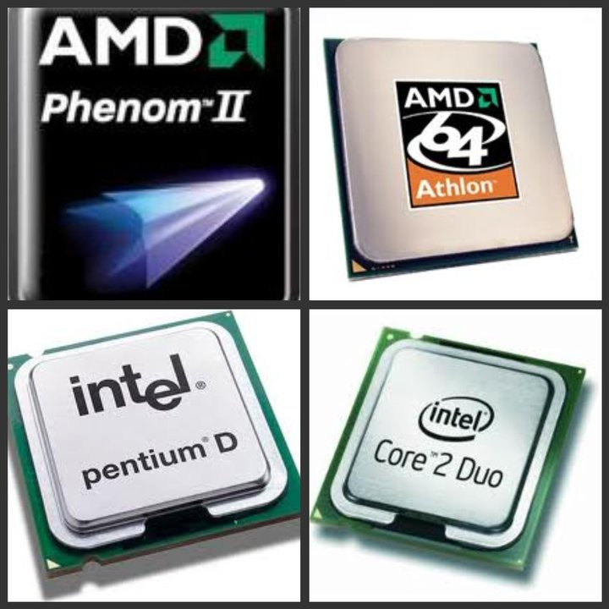
Procesadores Core: Son todos los procesadores que poseen más de un núcleo, el cual se denomina Core, existen dos clases, mismas que se denominan Core i7 y Core 2 Dúo, que varían en la cantidad de Cores o núcleos de procesamiento. Los procesadores Core de más de un núcleo comenzaron a comercializarse a partir del año 2005, popularizándose desde ese entonces gracias a sus diversas propiedades que han ido evolucionando. En la actualidad ya existen procesadores Core de 12 y hasta 16 núcleos, pero aún no han sido comercializados a gran escala, siendo únicamente distribuidos para grandes empresas que necesitan velocidades y volúmenes de procesamiento mayores, como bancos, financieras, empresas contables, y empresas especializadas en el manejo de datos a gran escala como las telefónicas.
Xeon e Itanium: Son procesadores especializados en máquinas que su trabajo principal es la red, son especiales para uso de servidores.

Slide 7
Tipos de procesadores según la cantidad de núcleos o Core
Procesadores de un solo núcleo: Los procesadores de un solo núcleo, son ejemplo los procesadores 286, 486.
Procesadores de dos núcleos: Los procesadores de dos núcleos actúan cooperando en cierta medida al distribuirse los diversos procesos entre cada uno de los dos núcleos, agilizando el rendimiento del procesador. Un ejemplo es el Core 2 dúo.
Procesadores de 4 núcleos: Son procesadores que en un solo Kit de procesador, poseen cuatro unidades físicas de procesamiento de datos, lo que agiliza los trabajos.
Procesadores multinúcleos: En esta categoría entran procesadores tales como los de 12 y 16 núcleos, que gracias a la combinación de estos núcleos de procesamiento se distribuyen entre sí, la carga de trabajo.

Slide 8
Tipos de microprocesadores mas reconocidos en el mercado
ADM e INTEL son los únicos tipos de chips que abarcan la diversidad en el mercado.
LAS CARACTERÍSTICAS MAS IMPORTANTES SON:
Números de núcleos: entre mas núcleo un microprocesador, mayor cantidad de información será procesada al mismo tiempo.
Memoria cache: es una memoria ultrarrápida utilizada por el microprocesador.
BUS de datos frontal: un bus son líneas (cables), trazadas sobre una placa, y se encarga de transporte de diferentes tipos de información.
Velocidad del procesador: se mide en mega Hertz o en giga Hertz .

Slide 9
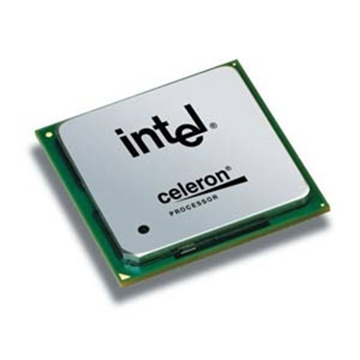
Intel Celeron
El equipo portátil: es apta para las necesidades informáticas básicas como procesar textos.
CARACTERÍSTICAS
64 bits del proceso
1Mb de memoria cache
bus de datos frontal de 800 MHz
un procesador con velocidad de hasta 2.2 GHz

Slide 10
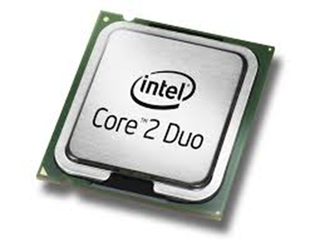
Intel Core 2 dúo
El equipo portátil y computadora de escritorio: este procesador brinda el desempeño necesario para ejecutar múltiples tareas al mismo tiempo.
CARACTERÍSTICAS:
Memoria 2 núcleos de procesamiento
Memoria cache de 2 Mb hasta 6 Mb
Bus total frontal. en este caso, dependiendo el numero de procesador, el ancho de banda puede ser de 533 MHz, 800 MHz a 1066 MHz.

Slide 11
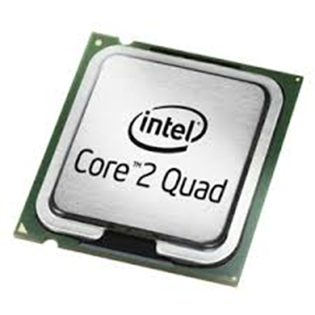
Intel Core 2 quad
Equipo portátil y computadora de escritorio: fue diseñado con el fin de que su desempeño sea procesar entretenimientos como : videojuegos de alto nivel, editar videos, fotografías, reproducir películas y música.
CARACTERISTICAS:
4 núcleos
memoria cache de 4 Mb, 6 Mb y 12 Mb.
Bus de datos frontal de 800 MHz y 1066 MHz
Procesador con velocidad de 2.53 GHz, 2,60 GHz, 2.80 GHz y 3.06 GHz

Slide 12
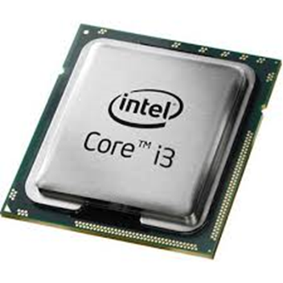
Intel Core i3
Este microprocesador utiliza la tecnología hyper thereading.
CARACTERÍSTICAS:
Procesador de dos núcleos
Memoria cache de 3mb
Velocidad ddr3 de 800 MHz hasta 1066 MHz. ddr3 es la habilidad de hacer trasferencia de datos ocho veces mas rápido.
Procesador con velocidad de 2.13 GHz y 2.2 GHz.

Slide 13
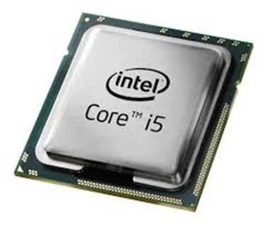
Intel Core i5
Es para uso cotidiano, es posible trabajar en dos tareas a la vez, y tienen la capacidad de aumentar su velocidad.
CARACTERÍSTICAS:
Posee 4 vías con impulso de velocidad.
8 Mb de memoria cache
Velocidad ddr3 de 1333 MHz
Procesador con velocidad de 2.53 GHz

Slide 14
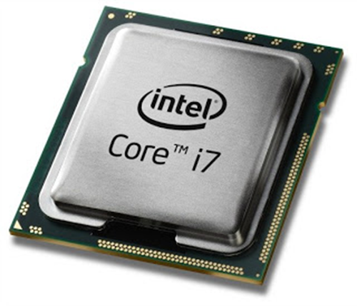
Intel Core i7
Es apropiada para editar videos y fotografías, divertirse con juegos y por supuesto trabajar en varios al tiempo.
CARACTERÍSTICAS:
Posee un núcleo
Memoria cache de 4 Mb, 6 Mb y 8 Mb
Velocidad ddr3 de 800mhz, 1066 MHz y 1333 MHz
Procesador con velocidad de 3.06 GHz, 2.93 GHz y 2.66 GHz por núcleo.

Slide 15
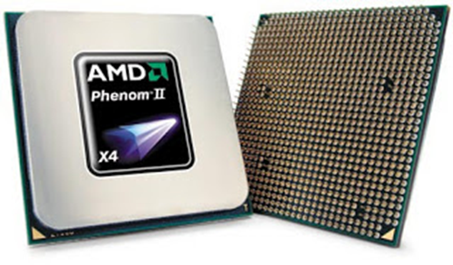
amd phenom II: X3 Y X4
Es ideal para entretenimientos en alta definición como, juegos, editar video y fotografía.
CARACTERÍSTICAS:
Está formando de tres a 4 núcleos
Memoria cache de 4 Mb y 6 Mb
Bus de datos frontal de 1066 MHz
32 y 64 bits de proceso.

Slide 16
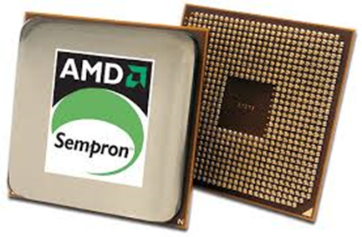
amd semprom
Es capaz de realizar varias tareas a la vez, ideal para la reproducción de video y música.
CARACTERÍSTICAS:
Memoria ddr2 de 2gb, expandible hasta 4gb, esta memoria es la que permite llevar a cabo varias tareas al mismo tiempo.
Tiene una memoria cache l2 de 512 kb
Bus de datos frontal de 1600 MHz
Velocidad del procesador de hasta 2.3 GHz

Slide 17
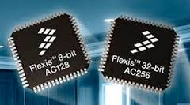
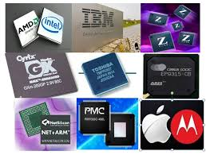
Fabricantes de microprocesadores
Los principales fabricantes de microprocesadores son:
Freescale, Fujitsu, Intel, AMD, Intersil, Toshiba, Zarlink, Arm, Motorola, Apple, Sun, Compaq, IBM, cyrix.
Aunque sin lugar a duda las dos marcas que manejan el Mercado de los microprocesadores y están en constante competencia son: INTEL y AMD.

